Slide 1



Comunicación compleja
Dr. Octavio Islas

Slide 2
Itinerario
Economía del Conocimiento.
Exaptación.
Tecnología de punta. IV Revolución industrial.
Nueva teoría estratégica.
octavio.islas@uhemisferios.edu https://octavioislas.com

Slide 3




Economía del Conocimiento
El 4 de octubre de 1957 -hace 50 años- dio inicio el tránsito a un nuevo periodo histórico: la Economía del Conocimiento.
octavio.islas@uhemisferios.edu ec https://octavioislas.com

Slide 4

Economía del Conocimiento
La carrera espacial entre la URSS y Estados Unidos detonó una formidable aceleración tecnológica –e histórica-.
octavio.islas@uhemisferios.edu ec https://octavioislas.com

Slide 5

Economía del Conocimiento
octavio.islas@uhemisferios.edu ec https://octavioislas.com

Slide 6

Economía del Conocimiento
octavio.islas@uhemisferios.edu ec https://octavioislas.com

Slide 7

Economía del Conocimiento
Economía del Conocimiento
La aceleración tecnológica introdujo la instantaneidad informativa.
De la Economía del Conocimiento derivó la “Aldea Global”.
octavio.islas@uhemisferios.edu ec https://octavioislas.com

Slide 8
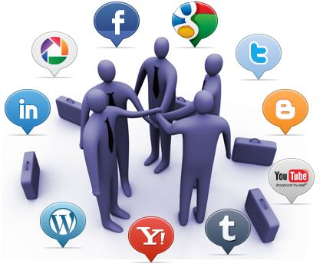
Economía del Conocimiento
Economía del Conocimiento
Los sistemas sociales siempre se forman a través de la comunicación.
La función de la comunicación es proporcionar relativa estabilidad en la incertidumbre cotidiana que enfrentan los sistemas complejos.
octavio.islas@uhemisferios.edu ec https://octavioislas.com

Slide 9

Economía del Conocimiento
Economía del Conocimiento
El futuro es crítico, siempre viene acompañado de incertidumbre y complejidad.
octavio.islas@uhemisferios.edu ec https://octavioislas.com

Slide 10
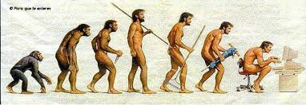
Exaptación
El proceso de adaptación no es suficiente para explicar la complejidad de los cambios.
octavio.islas@uhemisferios.edu ec https://octavioislas.com

Slide 11
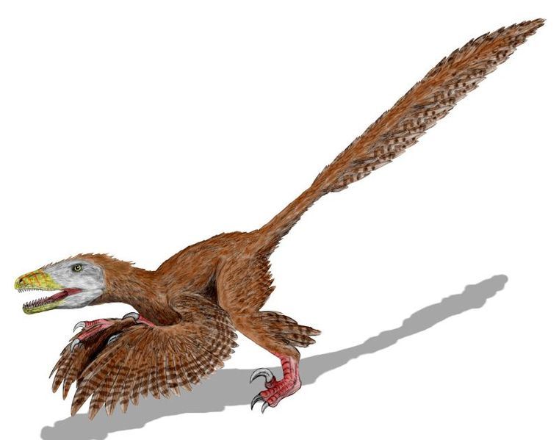
Exaptación
Un ejemplo: las plumas de las aves, las cuales primero permitieron regular la temperatura, y con el paso del tiempo evolucionaron hasta permitir la realización de una función mucho más compleja: VOLAR
octavio.islas@uhemisferios.edu ec https://octavioislas.com

Slide 12
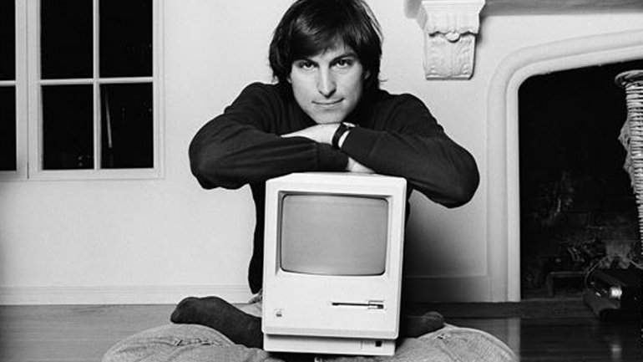
Exaptación
No pocas de las marcas más valiosas del mundo empezaron hace unos años como PyMES.
octavio.islas@uhemisferios.edu ec https://octavioislas.com

Slide 13
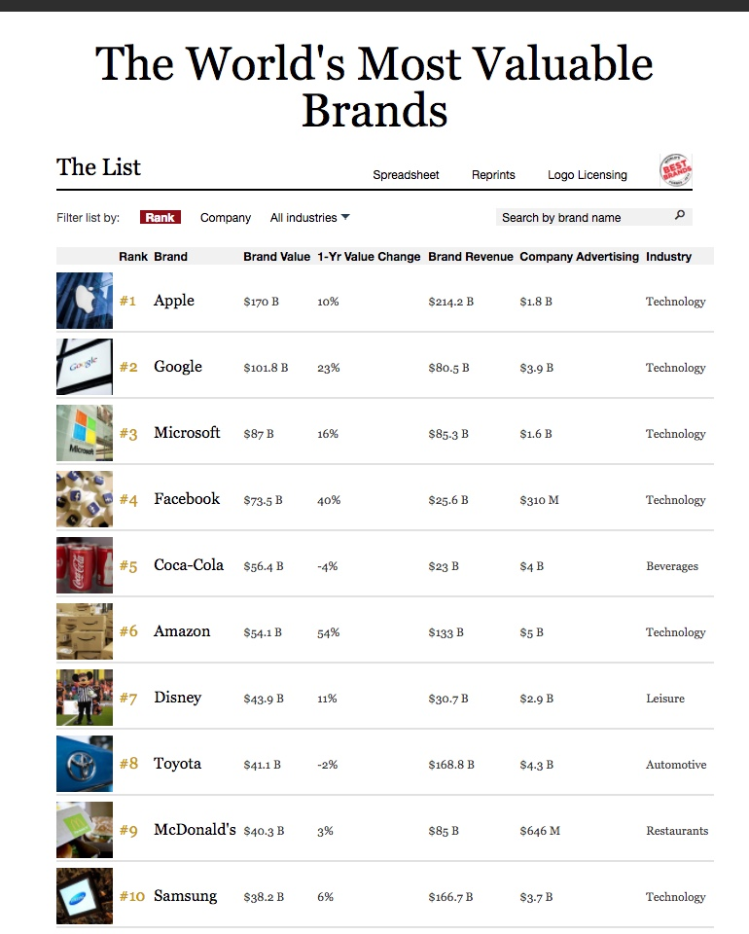
Exaptación
Forbes, 2017.
octavio.islas@uhemisferios.edu ec https://octavioislas.com

Slide 14
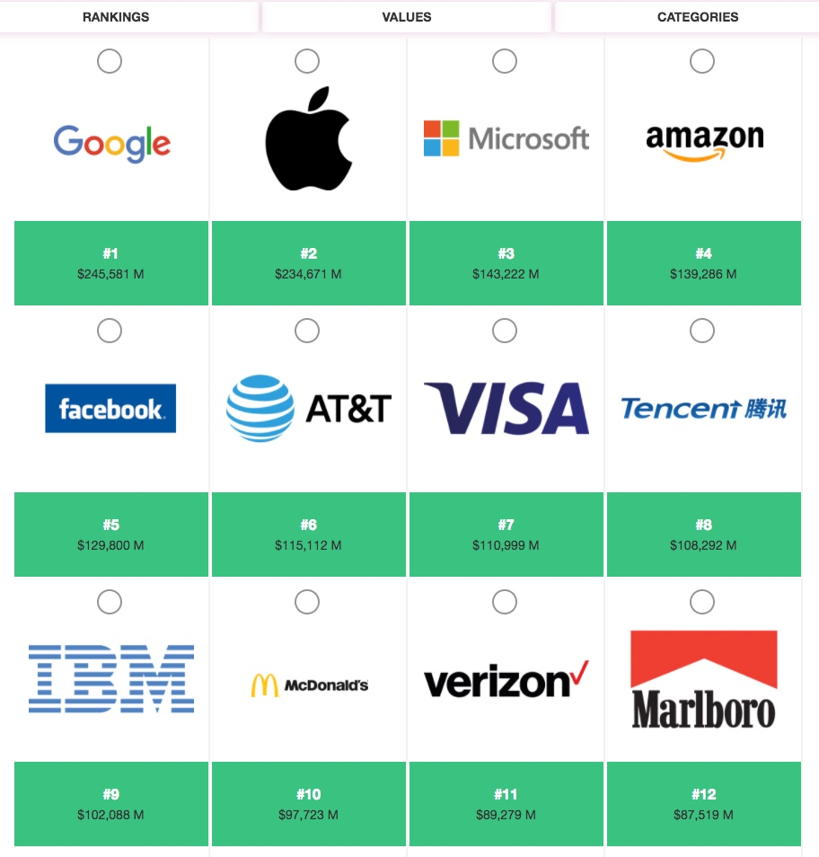
Exaptación
Millward Brown.
octavio.islas@uhemisferios.edu ec https://octavioislas.com

Slide 15
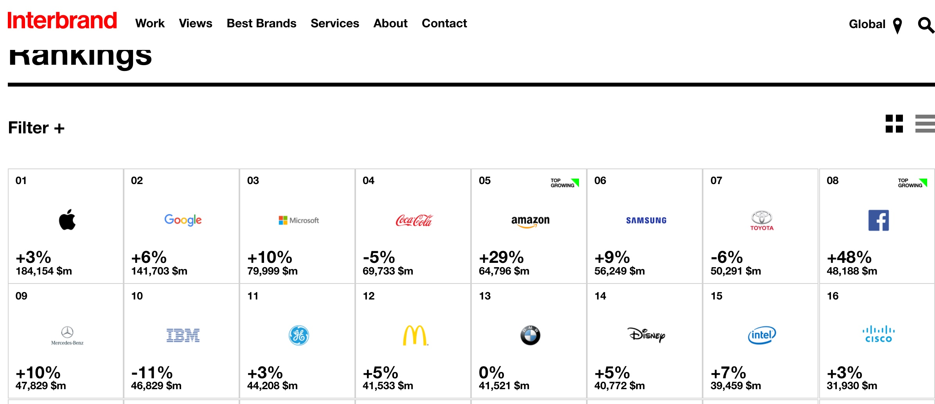
Exaptación
octavio.islas@uhemisferios.edu ec https://octavioislas.com

Slide 16

Exaptación
La exaptación empresarial es posible. En sus inicios Google fue un buscador. Hoy es Alphabet.
Tecnología de punta.
Inteligente gestión del conocimiento.
Comunicación estratégica.
octavio.islas@uhemisferios.edu ec https://octavioislas.com

Slide 17

Tecnología de punta. IV Revolución industrial
Transitamos a la IV Revolución Industrial, anticipada en 1948 por Norbert Wiener.
octavio.islas@uhemisferios.edu ec https://octavioislas.com
octavio.islas@uhemisferios.edu ec https://octavioislas.com

Slide 18
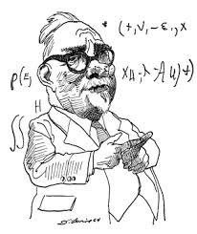
Norbert Wiener (1894-1964).
Profesor de Claude Shannon
(Modelos matemáticos, teoría de la información).
Anticipó las comunicaciones digitales y la revolución de la información.
Padre de la cibernética.
Cibernética o el control de la comunicación en animales y máquinas (1948).
Tecnología de punta
octavio.islas@uhemisferios.edu ec https://octavioislas.com

Slide 19
IV Revolución Industrial
Asistencia médica personalizada, desarrollo de armas no letales, dinero programable, el estudio de la materia oscura y la antimateria, clonación, gestión de riesgo, hiperagricultura, Internet, investigación con células madre, mercados instantáneos, nanocéuticos, neuroestimulación, nuevas formas de educación, nuevas fuentes de energía, sensores de privacidad que nos indican cuando estamos siendo observados, Big Data, Internet de las cosas (IOT), sistemas de pagos clasificados, sistemas de transporte inteligente, sistemas de posicionamiento global, etc.
octavio.islas@uhemisferios.edu ec https://octavioislas.com

Slide 20
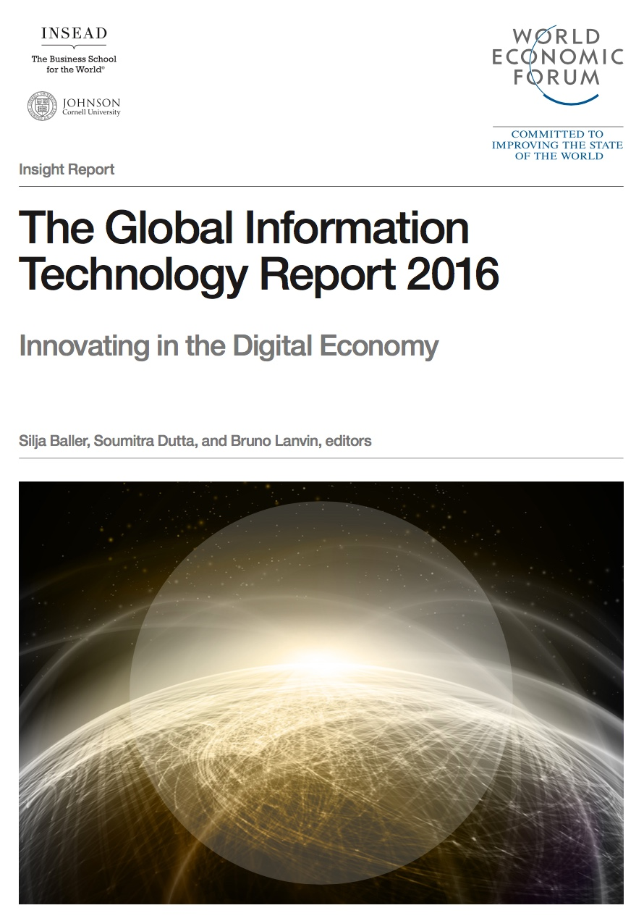
octavio.islas@uhemisferios.edu ec https://octavioislas.com

Slide 21
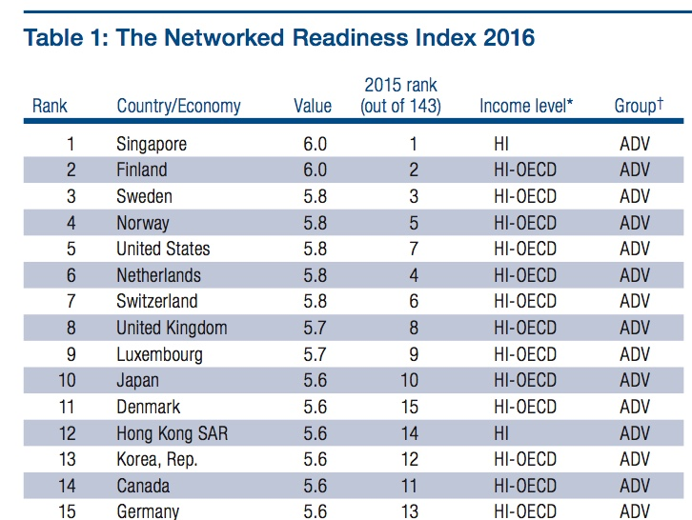
octavio.islas@uhemisferios.edu ec https://octavioislas.com

Slide 22
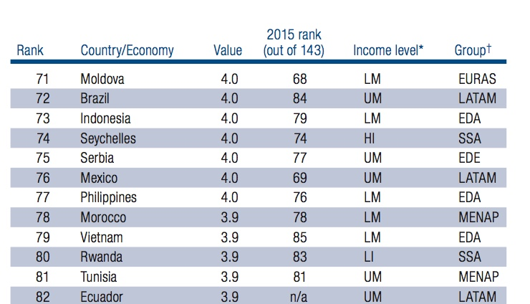
octavio.islas@uhemisferios.edu ec https://octavioislas.com

Slide 23
Con base en una rigurosa metodología son evaluadas las acciones emprendidas por las naciones en el imaginario de la sociedad global de la información.
La evaluación consigna cuatro grandes unidades de análisis: 1.- subíndice ambiente; 2.- subíndice preparación; 3.- subíndice uso; 4.- subíndice impacto. Los 4 subíndices comprenden 10 pilares así como un total de 53 unidades de análisis.
octavio.islas@uhemisferios.edu.ec https://octavioislas.com

Slide 24
“Ambiente” comprende dos grandes pilares y 18 unidades de análisis. Los dos pilares son: Política y ambiente regulatorio; Negocios y ambiente de innovación.
Las 9 unidades que comprende el pilar “Política y ambiente regulatorio” son: 1.- Eficacia de los órganos rectores, 2.- Leyes relacionadas con tecnologías de información y comunicaciones, 3.- Independencia judicial, 4.- Eficiencia del sistema jurídico en la solución de controversias, 5.- Eficiencia del sistema legal en las regulaciones desafiantes, 6.- Protección a la propiedad intelectual, 7.- Índice de piratería de software, porcentaje de software instalado, 8.- Número de procedimientos para hacer cumplir un contrato, 9.- Número de días para hacer cumplir un contrato.
octavio.islas@uhemisferios.edu.ec https://octavioislas.com

Slide 25
Las 9 unidades que comprende el pilar “Negocios y ambiente de innovación” son: 1.- Disponibilidad de las últimas tecnologías, 2.- Disponibilidad de capital de riesgo, 3.- Tasa de impuestos total y porcentaje de beneficios, 4.- Número de días para poder abrir un negocio, 5.- Número de procedimientos para abrir un negocio, 6.- Intensidad de la competencia local, 7.- Tasa bruta de matriculación de la educación terciaria, porcentaje, 8.- Calidad de las escuelas de gestión, 9.- Contratación gubernamental de tecnología avanzada.
octavio.islas@uhemisferios.edu.ec https://octavioislas.com

Slide 26
El segundo subíndice “Preparación” comprende tres pilares: Infraestructura, Asequibilidad, Habilidades.
El pilar “Infraestructura” comprende 4 unidades de análisis: 1.- Producción de electricidad, kilowatt por habitante, 2.- Cobertura de red móvil, 3.- Ancho de banda de Internet, kilobytes por usuario, 4.- Servidores seguros en Internet por cada millón de habitantes.
En el pilar “Asequibilidad” fueron consideradas tres unidades de análisis: 1.- Tarifas de prepago en telefonía móvil, 2.- Tarifas fijas de Internet y de banda ancha, 3.- Competencia de Internet y telefonía.
octavio.islas@uhemisferios.edu.ec https://octavioislas.com

Slide 27
El pilar “Habilidades” comprende 4 unidades de análisis: 1.- Calidad del sistema educativo, 2.- Calidad de la educación en matemáticas y ciencias, 3.- Tasa bruta de matriculación en la enseñanza secundaria, porcentaje, 4.- Tasa de alfabetización de adultos, porcentaje.
octavio.islas@uhemisferios.edu.ec https://octavioislas.com

Slide 28
El tercer subíndice, “Uso”, reúne tres pilares: 1.- Uso individual, 2.- Uso de los negocios, 3.- Uso del gobierno.
El pilar “Uso” comprende 7 unidades de análisis: 1.- Suscripciones de teléfonos móviles por cada 100 habitantes, 2.- Individuos que usan Internet, 3.- Hogares con computadoras personales, 4.- Hogares con acceso a Internet, 5.- Internet fijo de banda ancha, suscripciones por cada 100 habitantes, 6.- Subestaciones de banda ancha móvil por cada 100 habitantes, 7.- Uso de redes sociales virtuales.
octavio.islas@uhemisferios.edu.ec https://octavioislas.com

Slide 29
El pilar “Uso de los negocios” comprende 6 unidades de análisis: 1.- Absorción de tecnología a nivel de empresa, 2.- Capacidad para la innovación, 3.- Patentes en el Tratado de Cooperación en materia de Patentes (PCT) registradas por millones de habitantes, 4.- Utilización de las TIC en las transacciones entre empresas, 5.- Uso de Internet entre empresas y consumidores, 6.- Extensión de la capacitación del personal.
El pilar “Uso del gobierno” comprende tres unidades de análisis: 1.- Importancia de las TIC en la vision del gobierno, 2.- Indice de servicios en línea del gobierno, 3.- Éxito del gobierno en la promoción de las TIC.
octavio.islas@uhemisferios.edu.ec https://octavioislas.com

Slide 30
El subíndice “Impacto” comprende dos pilares: 1.- Impacto económico, 2.- Impacto social.
El pilar “Impacto económico” comprende 4 unidades de análisis: 1.- Impacto de las TIC en los modelos de negocio. 2.- Patentes de tecnologías de información registradas en el Tratado de Cooperación en materia de Patentes (PCT) por millón de habitantes, 3.- Impacto de las TIC en los modelos de organización, 4.- Empleos con gran intensidad de conocimientos por porcentaje de mano de obra.
octavio.islas@uhemisferios.edu.ec https://octavioislas.com

Slide 31
El pilar “Impacto social” comprende cuatro unidades de análisis: 1.- Impacto de la TIC en el acceso a los servicios básicos, 2.- Acceso a Internet en las escuelas, 3.- Utilización de las TIC y eficiencia del gobierno, 4.- Indice de e-Participación.
octavio.islas@uhemisferios.edu.ec https://octavioislas.com

Slide 32
En la edición del reporte anual del Foro Económico Mundial correspondiente a 2016 fueron evaluados 139 países. México fue ubicado en la posición 76.
En el reporte correspondiente a 2015, en el cual fueron evaluados 143 países, México fue ubicado en la posición 69 –descendió en un año siete posiciones-.
En 2013, en el primer año de gobierno del presidente Enrique Peña Nieto, México fue instalado en la posición 63. A un año de concluir el mandato del presidente Peña Nieto, México descendió 13 posiciones.
octavio.islas@uhemisferios.edu.ec https://octavioislas.com

Slide 33
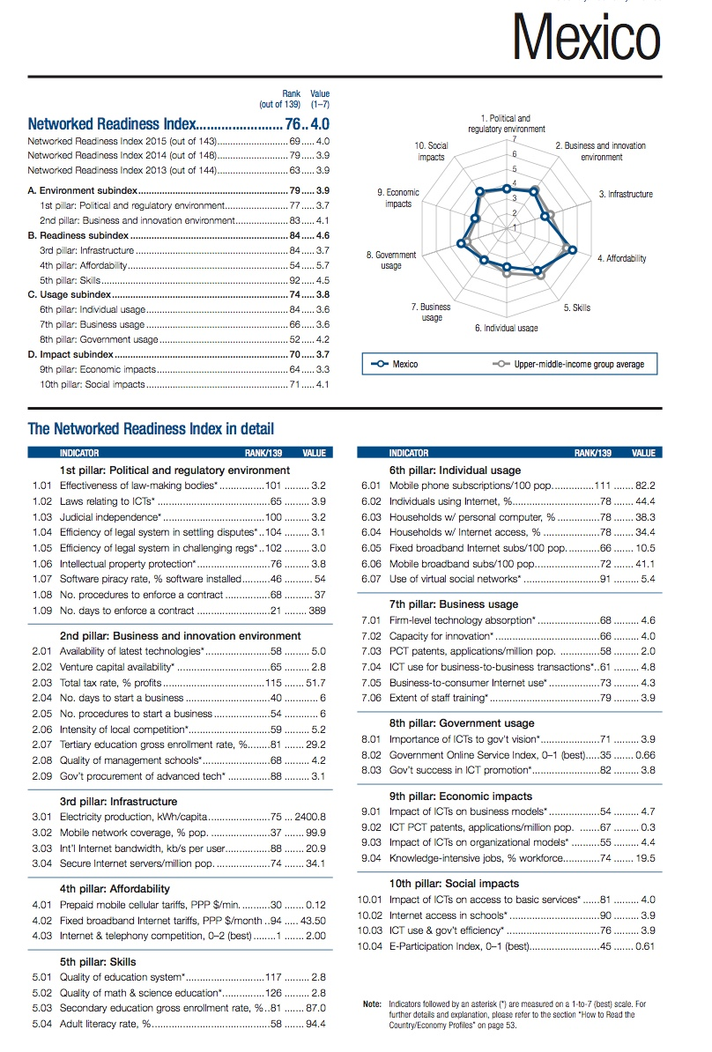
octavio.islas@uhemisferios.edu.ec https://octavioislas.com

Slide 34

3. Media Ecology
Es una compleja metadisciplina que estudia el impacto de las tecnologías en el desarrollo cultural de las sociedades.
O. Islas
octavio.islas@uhemisferios.edu.ec https://octavioislas.com

Slide 35

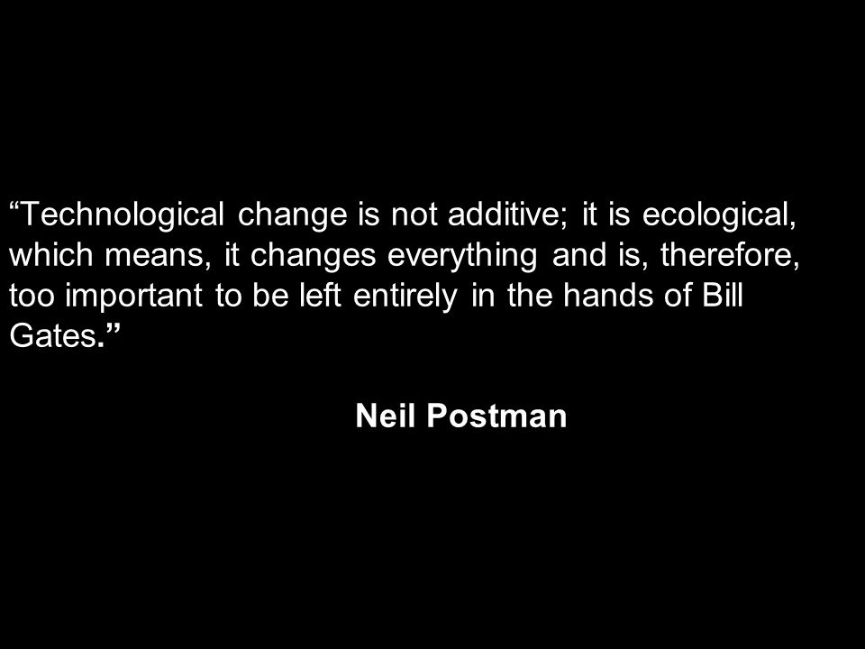
3. Media Ecology
Media ecology tries to make these specifications explicit.
It tries to find out what roles media force us to play, how media structure what we are seeing, why media make us feel and act as we do.
Media ecology is the study of media as environments.
octavio.islas@uhemisferios.edu.ec https://octavioislas.com

Slide 36
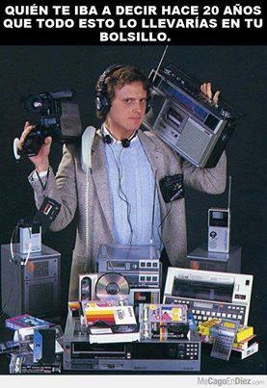
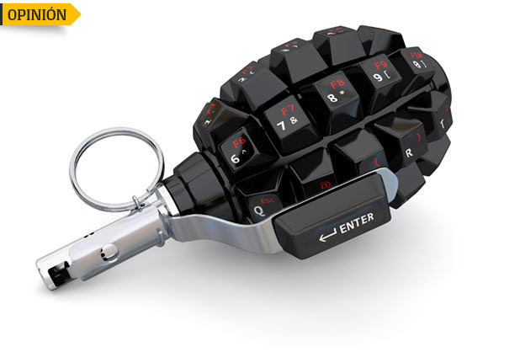
Media Ecology
Neil Postman
Cinco cosas que debemos saber acerca del cambio tecnológico
1. Todo el cambio tecnológico es un intercambio. Me gusta llamarlo el pacto de Fausto.
La tecnología da y la tecnología quita.
octavio.islas@uhemisferios.edu.ec https://octavioislas.com

Slide 37
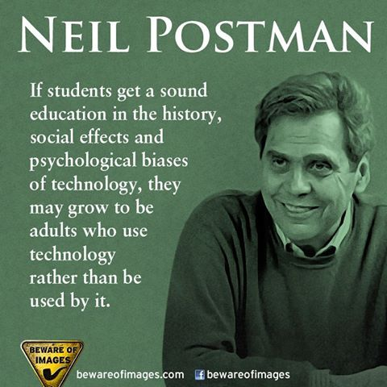
Media Ecology
2 La cultura siempre paga el precio de la tecnología.
octavio.islas@uhemisferios.edu.ec https://octavioislas.com

Slide 38

Media Ecology
3 Toda tecnología encierra ideas poderosas, muchas veces dos o tres ideas poderosas. Éstas son ideas que en ocasiones no están a simple vista.
octavio.islas@uhemisferios.edu.ec https://octavioislas.com

Slide 39

Media Ecology
4 El cambio tecnológico no es aditivo; es ecológico. Las tecnologías cambian todo.
octavio.islas@uhemisferios.edu.ec https://octavioislas.com

Slide 40
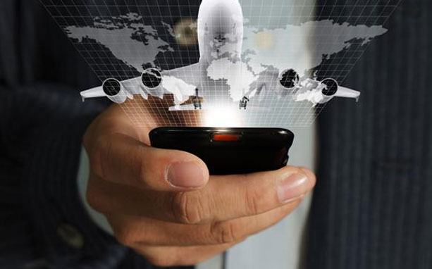
Media Ecology
5. Tendemos a mitificar las tecnologías.
octavio.islas@uhemisferios.edu.ec https://octavioislas.com

Slide 41

Estrategia comunicativa en ingenieria social de la comunicación
No funcionan las recetas.
El futuro es sinónimo de incertidumbre y complejidad.
octavio.islas@uhemisferios.edu.ec https://octavioislas.com

Slide 42
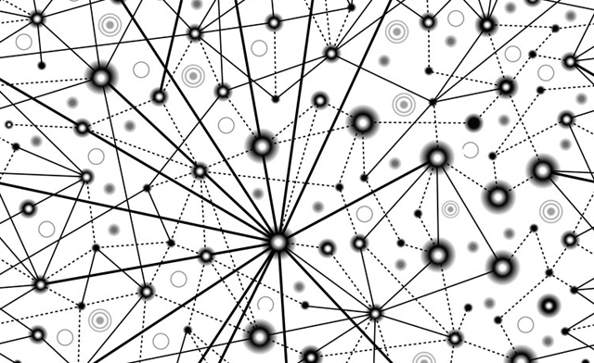
Ingeniería de la comunicación social
La nueva teoría estratégica (Rafael Alberto Pérez) supone trascender la lógica de la estrategia administrativa y mercadológica, para acceder a una estrategia fundamentalmente humanista y comunicológica.
octavio.islas@uhemisferios.edu.ec https://octavioislas.com

Slide 43
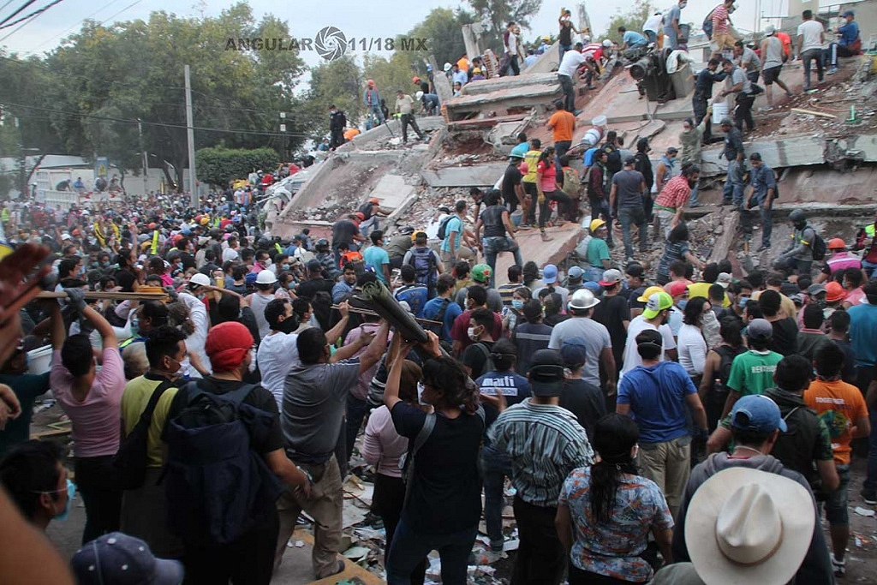
Gestión del conocimiento.
Solucionar problemas.
Empleo de tecnologías sociales destinadas a ofrecer un conjunto de imaginativas opciones.
Elevar el IQ de la organización y la sociedad.
octavio.islas@uhemisferios.edu.ec https://octavioislas.com

Slide 44
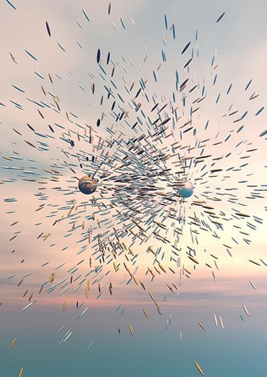
La ingeniería de la comunicación contribuye a reducir la complejidad y la incertidumbre que un determinado sistema no es capaz de asimilar.
octavio.islas@uhemisferios.edu.ec https://octavioislas.com

